Slide 1

نشست تخصصی عکاسی عکاسی مستند اجتماعی ایران عباس عطار و کاوه گلستان (تفاوت دو دیدگاه) موسسه گنجینه هنر تصویر سپنتا 28 شهریور 1398

Slide 2
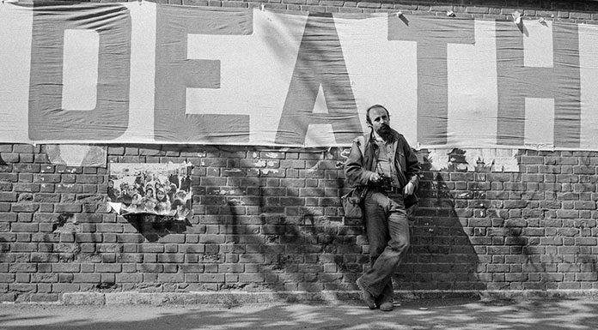
عباس عطار

Slide 3
عباس عطار (تولد 1323 خاش، وفات 1396، پاریس)
«عکاسی من بازتابی از بطن زندگی و ارتباطی آنی در لحظه ای از زمان است که از طریق ویزور دوربین حاصل می شود.»
خودش می گوید عکاس به دنیا آمده است. وجوه سیاسی و اجتماعی زندگی در کشورهایی که مشکلات در آنها زیاد است برایش اهمیت دارد. از جنگ ها و انقلابات زیادی مثل بیافرا، بنگلادش، ایرلند شمالی، ویتنام، خاورمیانه، چین، کوبا، آفریقای جنوبی در دوره تبعیض نژادی عکاسی کرده است. زندگی روزمره در مکزیک را به مدت چندین سال عکاسی کرد و البته بزرگ ترین پروژه اش تاثیر مذهب در جوامع بود که 20 سال پایانی عمر خود را صرف آن کرد.

Slide 4
زندگینامه
مهاجرت به خارج از کشور در کودکی همراه با خانواده.
فارغ التحصیل در رشته ارتباطات از انگلستان
انتخاب شغل عکاسی و چاپ عکس در نشریات (1346)
از 1350 تا 1353 عضو آزانس Sipa بود. از 1354 تا 1359 عضو آژانس Gamma و از 1360 عضو آژانس معتبر مگنوم شد که از 1364 عضو ثابت و رئیس دوره ای آژانس شد.
از 1356 تا 1359 از انقلاب ایران عکاسی کرد و بعد از 17 سال مجددا به ایران برگشت و مجددا با عکاسی از آن سالها و عکسهای انقلاب، کتاب معروف خود (Iran Diary) یا روزشمار ایران را منتشر کرد.
از 1366 تا 1373 تمرکز خود را بر تاثیر اسلام در جهان گذاشت و کتاب الله اکبر حاصل عکاسی از 29 کشور اسلامی است.
سیمای مسیحیت کتاب دیگر اوست که در سال 2000 منتشر کرد و تاثیر سیاسی، آیینی این پدیده را به نمایش گذاشت. از سال 2008 تا 2010 به کشورهای شرق آسیا سفر کرد تا تاثیر بودیسم را در زندگی آنها نمایش دهد و بعد از آن هم از همین زاویه به تاثیر هندویسم پرداخت. آخرین مرحله از سفر عکاسی خود را به تاثیر یهود در جوامع اختصاص داد.

Slide 5
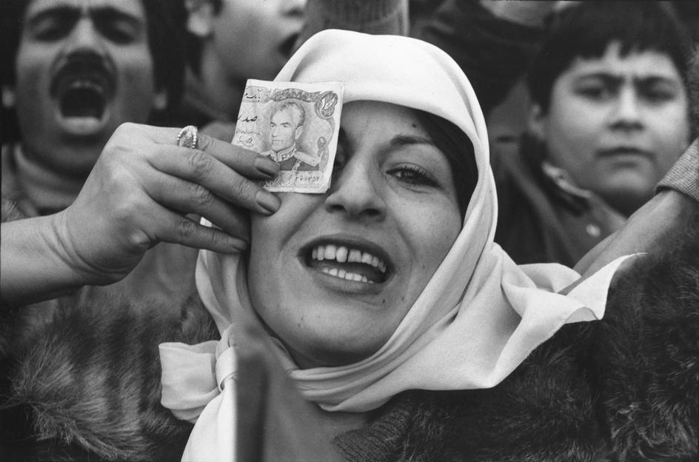
عکسهای انقلاب ایران (1358-1356)

Slide 6
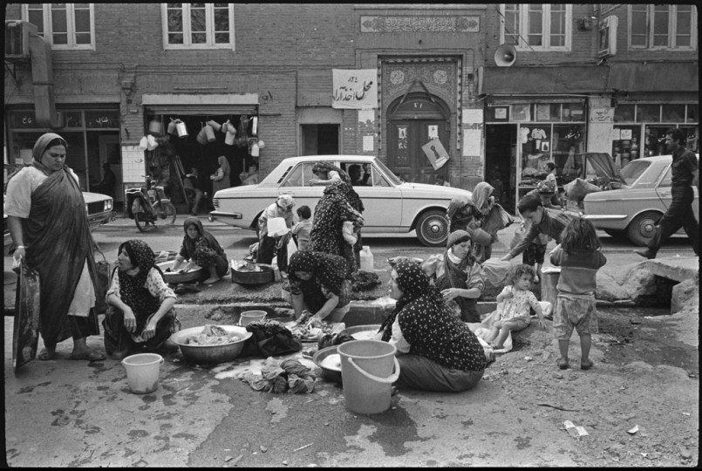

Slide 7
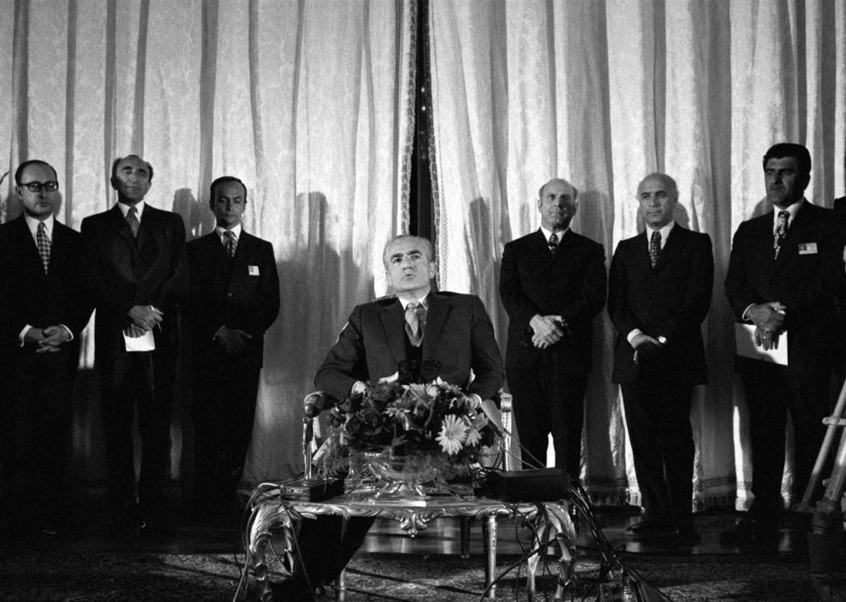

Slide 8
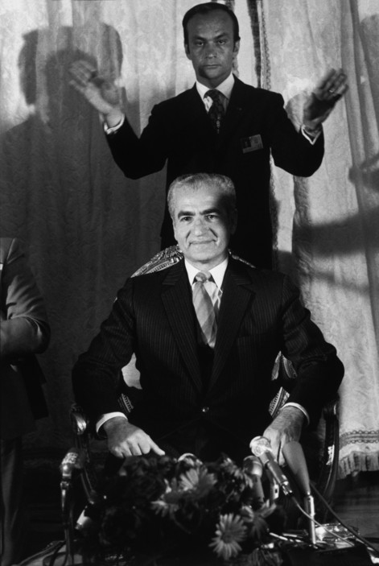

Slide 9
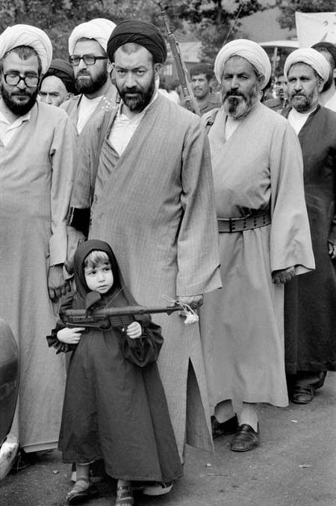

Slide 10
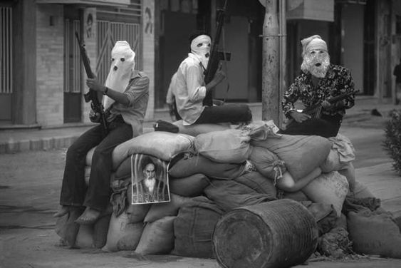

Slide 11
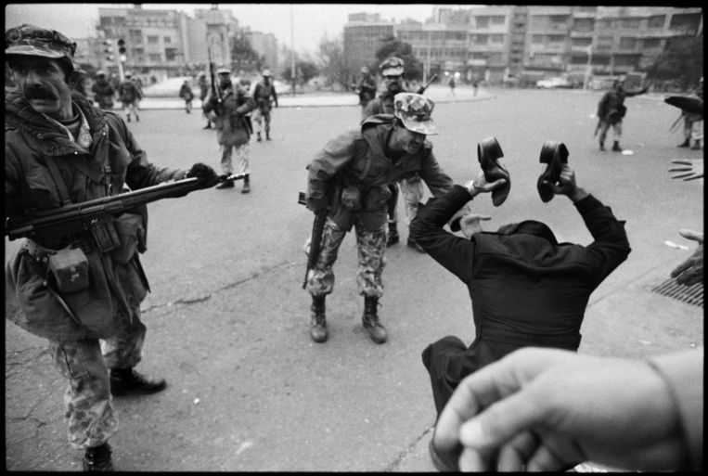

Slide 12
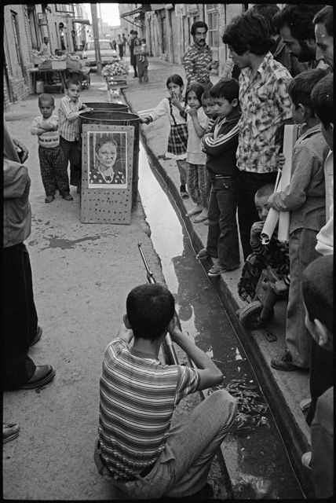

Slide 13
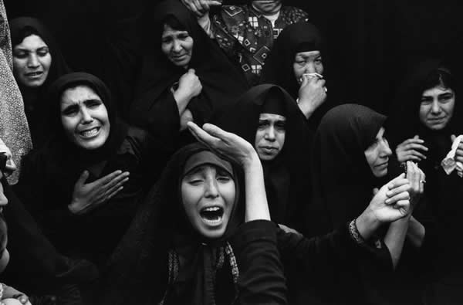

Slide 14
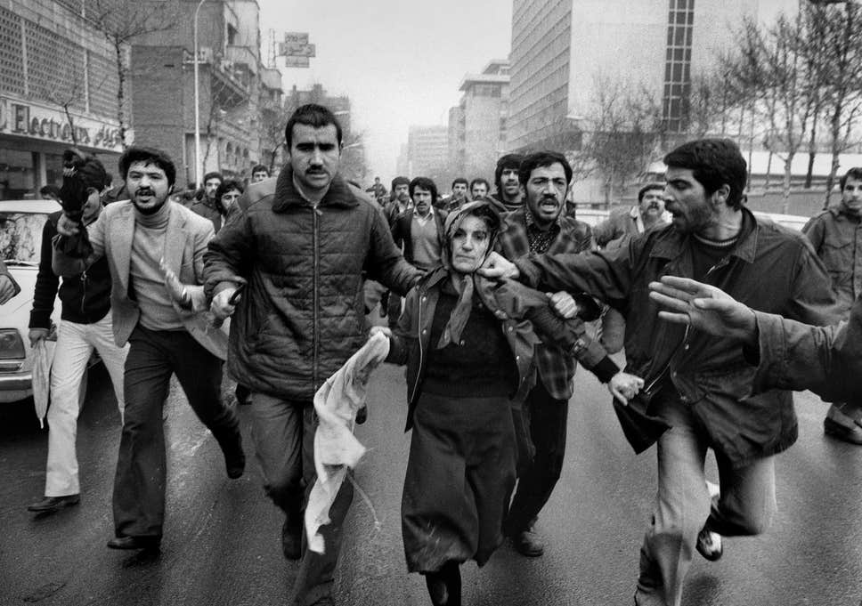

Slide 15
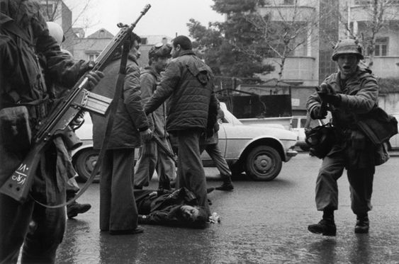

Slide 16
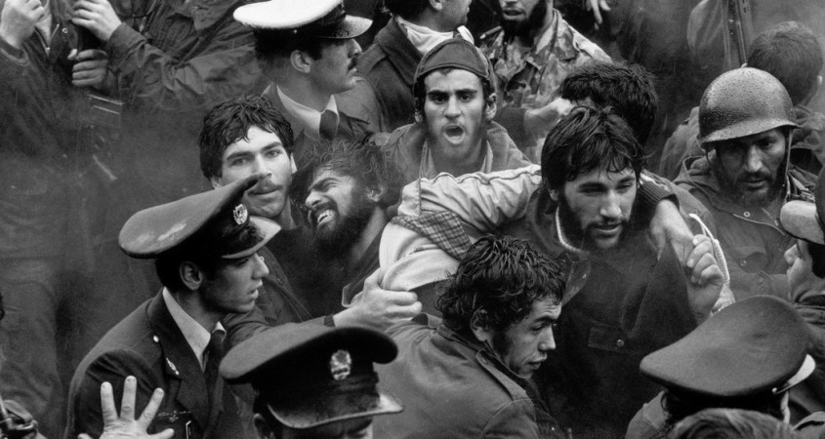

Slide 17
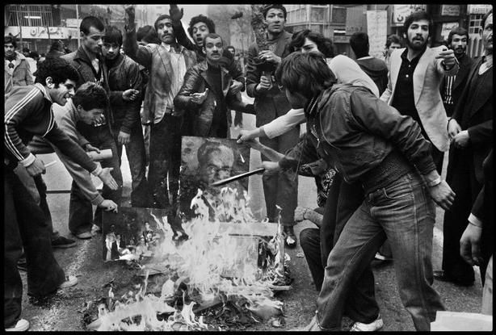

Slide 18
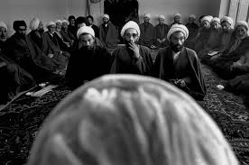

Slide 19
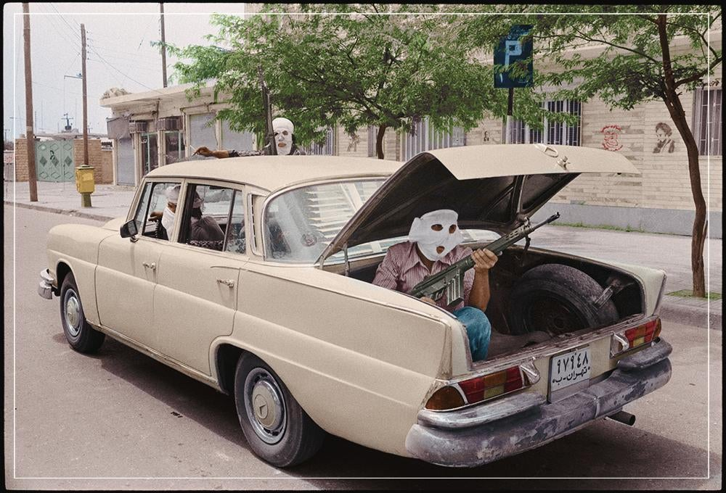

Slide 20
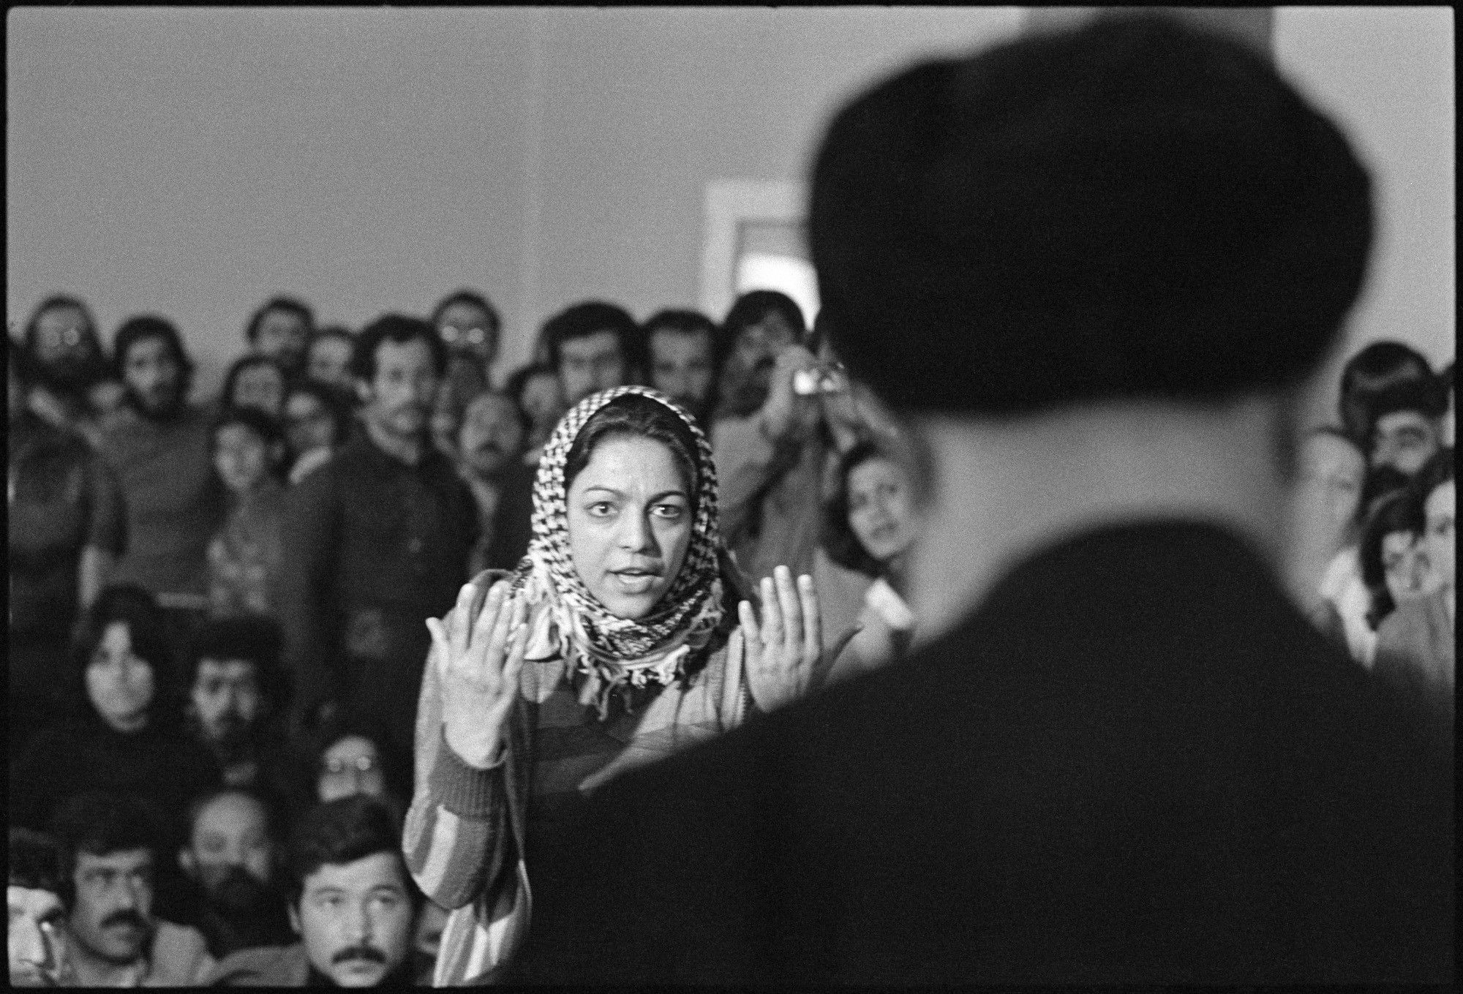
عکسهای هفده سال بعد از انقلاب (1376)

Slide 21
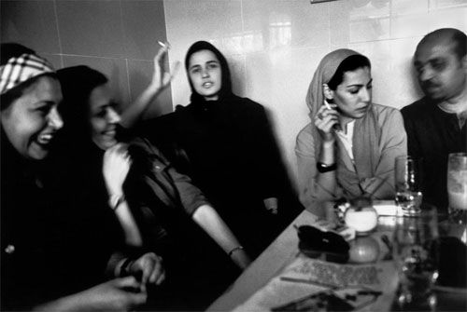

Slide 22
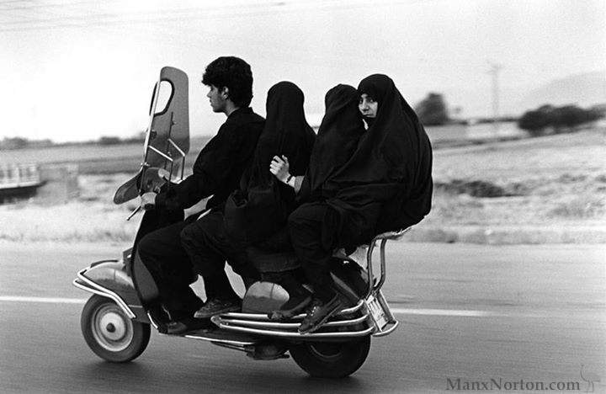

Slide 23
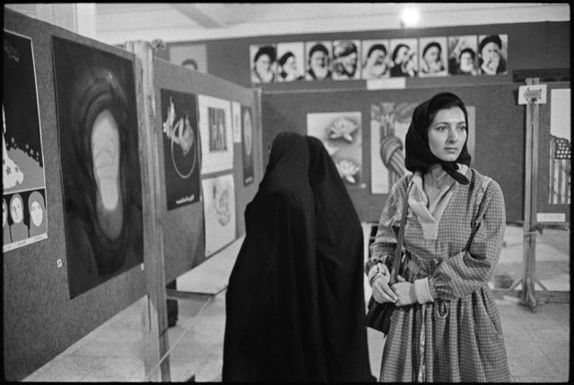

Slide 24
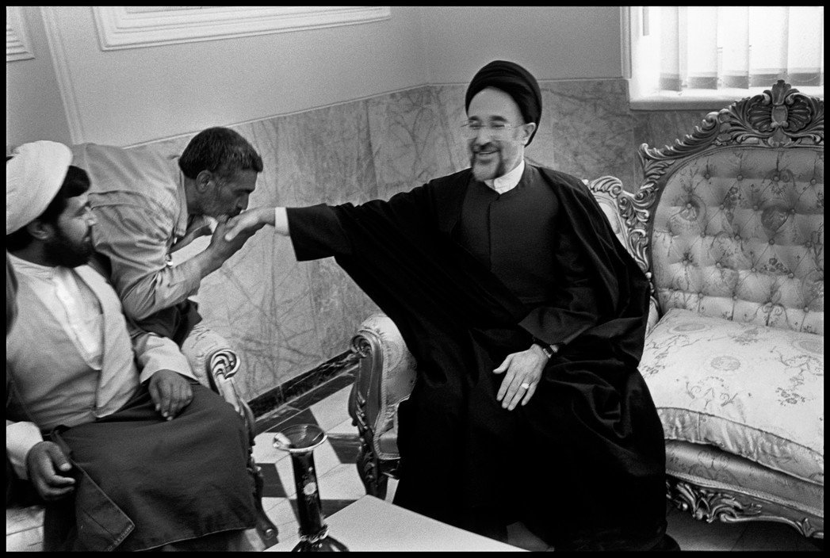

Slide 25
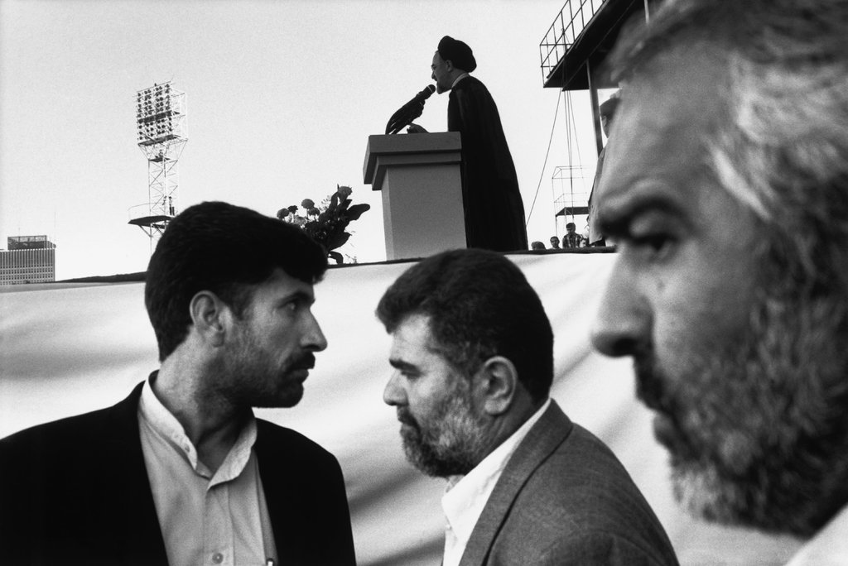

Slide 26
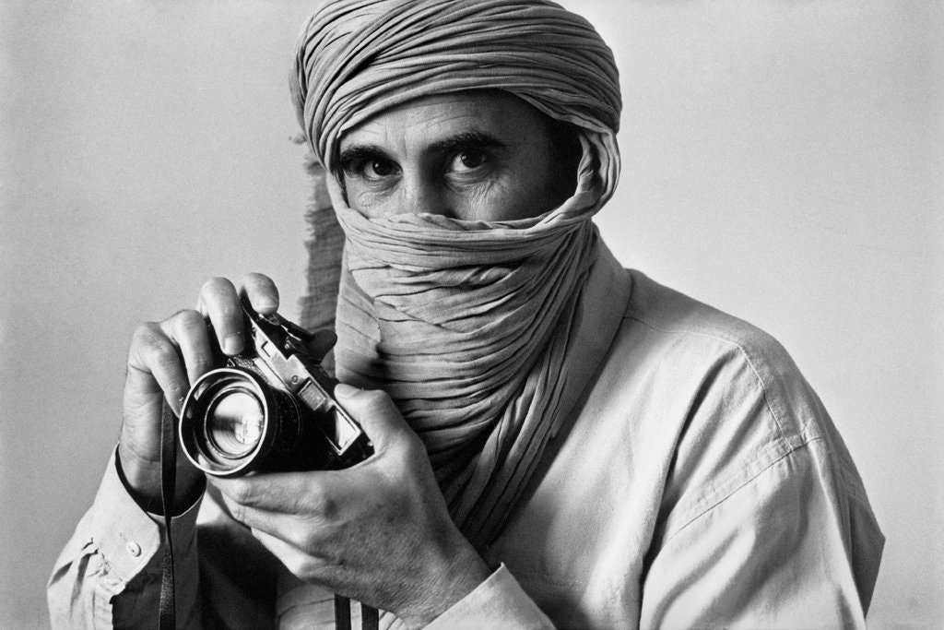
عکسهای عباس عطار از تاثیر مذهب در جوامع

Slide 27
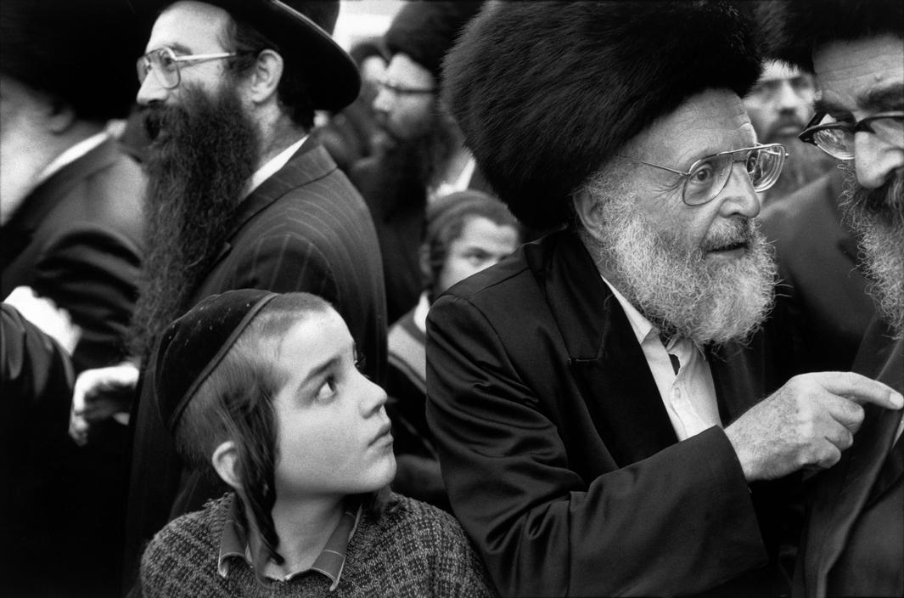

Slide 28
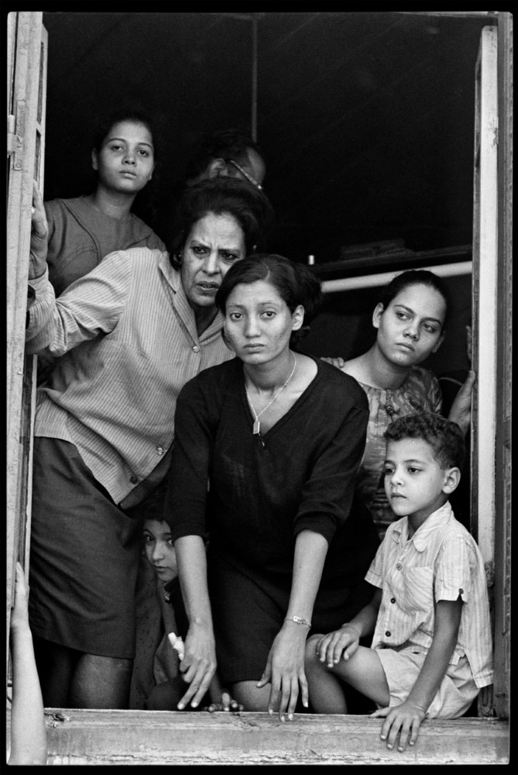

Slide 29
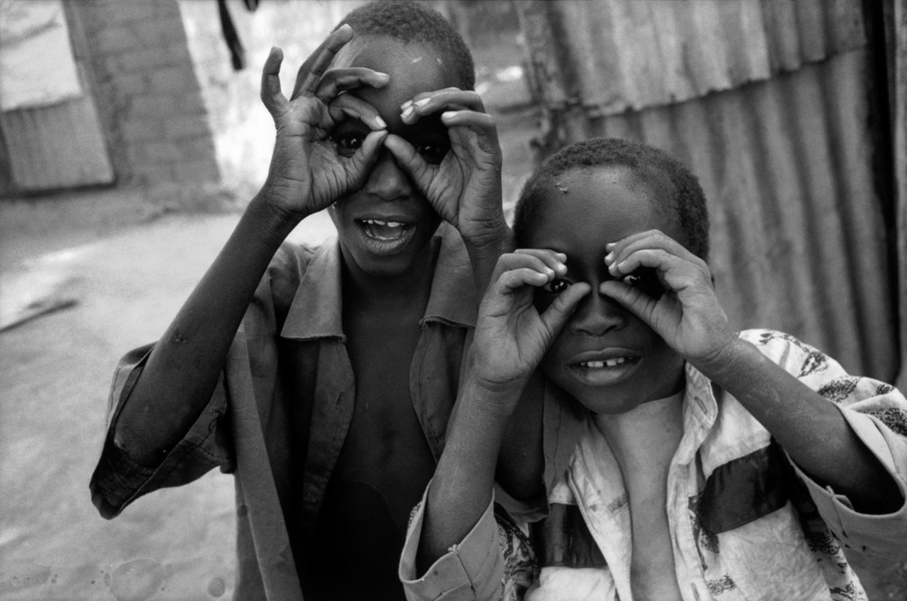

Slide 30
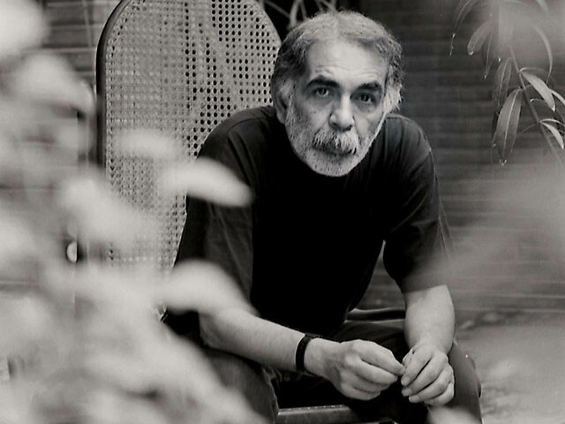
کاوه گلستان

Slide 31
کاوه گلستان (تولد 1329 آبادان، وفات 1382 کرکوک عراق)
« می‌خواهم صحنه‌هایی را به تو نشان دهم که مثل سیلی به صورتت بخورد و امنیت تو را خدشه‌دار کند و به خطر بیندازد. می‌توانی نگاه نکنی، می‌توانی هویت خود را پنهان کنی، مثل قاتل‌ها، اما نمی‌توانی جلوی حقیقت را بگیری، هیچ‌کس نمی‌تواند»
تحصیلات نیمه کاره در رشته تاریخ
عکاس روزنامه کیهان 1350
همکاری با روزنامه تایم 1357
همکاری با AP اسوشیتد پرس 1358
برنده جایزه رابرت کاپا به خاطر عکس های انقلاب ایران
برنده جایزه پولیتزر به خاطر عکاسی از قربانیان شیمیایی حلبچه 1362

Slide 32
کاوه (نام کامل وی کاوه گلستان تقوی شیرازی است.) در سال 1329 هجری شمسی در خانواده ای فرهنگی در آبادان بدنیا آمد. پدربزرگش سردبیر روزنامه ای در اصفهان بود و پدرش ابراهیم گلستان از فعالان حوزه ادبیات، روزنامه نگاری و سینما بود که در هنگام تولد کاوه به عنوان عکاس و مستندساز برای شرکت نفت ایران و انگلیس کار می کرد. در سال 1342 پدرش او را به مدرسه شبانه روزی میلفیلد (Millfield School) در سامرست انگلستان فرستاد تا تحصیلات خود را ادامه دهد. در آنجا یک گروه موسیقی پاپ تشکیل داد و قطعه ای نیز ساخت که توسط مدیر مدرسه توقیف شد. او در سال 1347 مدرسه را ترک کرد و از راه زمینی به تهران بازگشت. در سال 1352 او از طرف روزنامه کیهان برای پوشش خبری از درگیری های ارتش آزادیبخش و سربازان سلطنتی به بلفاست در ایرلند رفت. پس از بازگشت به تهران در دفاتر روزنامه های اسوشیتد پرس (Accociated Press) و تایم (Time) مشغول به کار شد.

Slide 33
سه مجموعه مهم قبل از انقلاب:
روسپی (محله ارباب جمشید تهران) انتشار در مجله آیندگان 1354
کارگر (کارگران ساختمانی در حاشیه تهران) ، انتشار در مجله آیندگان 1355
مجنون (کودکان بی سرپرست در مرکز توانبخشی) (انتشار در مجله آیندگان 1355)
عکاسی از وقایع انقلاب و جنگ 1357 تا 1362
سالهای 1369 به بعد کاوه تمرکزش را از عکاسی به فیلمبرداری و مستندسازی معطوف نمود. همچنین در سال 1373 در دانشکده های هنری در تهران به تدریس عکاسی پرداخت. کاوه گلستان در سال 1382 که به عنوان خبرنگار و تصویربردار شبکه بی بی سی در جنگ خلیج که بین امریکا و متحدانش از یک طرف و عراق از طرف دیگر در جریان بود، در نزدیکی کرکوک، در شهر مرزی کفری با مین برخورد کرد و در اثر انفجار مین در سن 53 سالگی دار فانی را وداع گفت

Slide 34
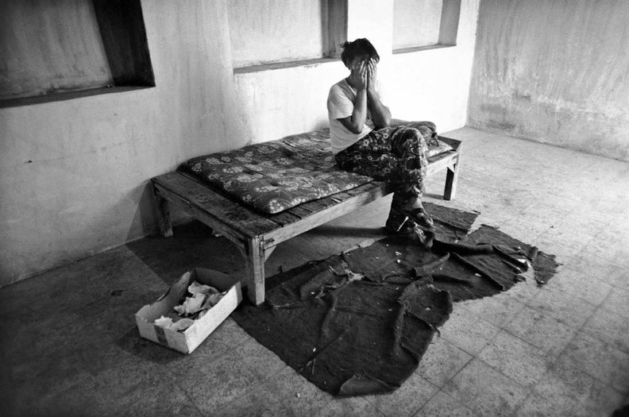

Slide 35
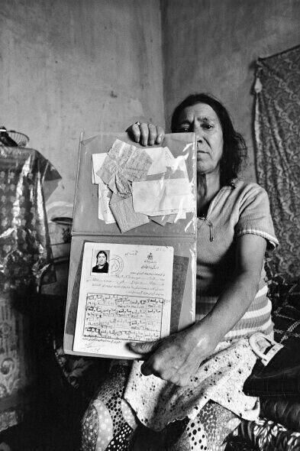

Slide 36
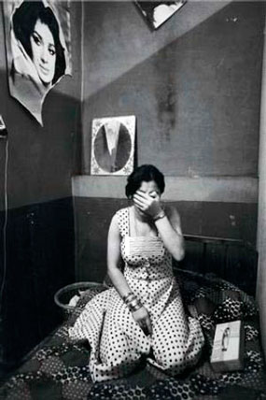

Slide 37
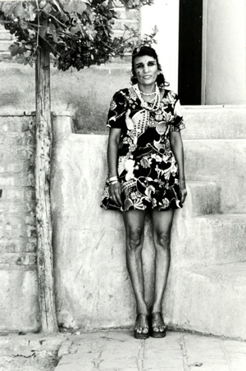

Slide 38
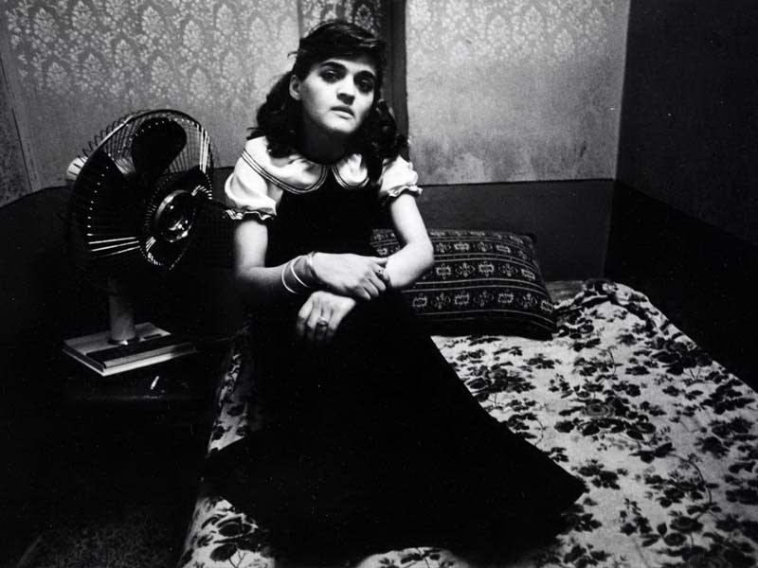

Slide 39
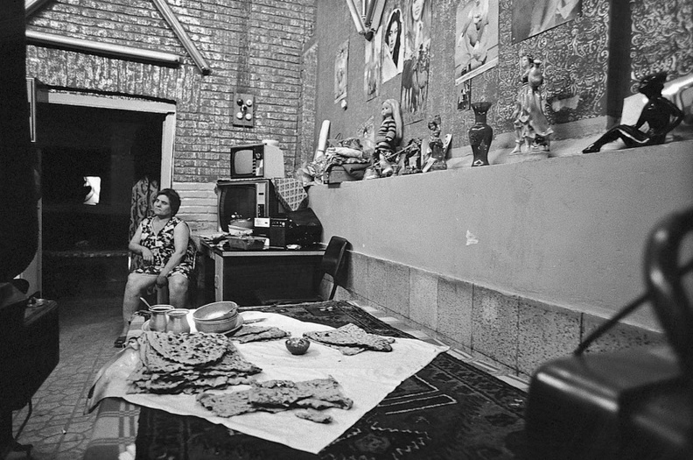

Slide 40
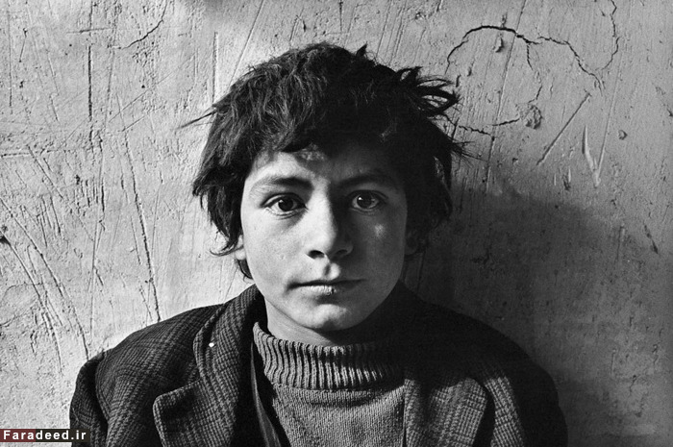

Slide 41
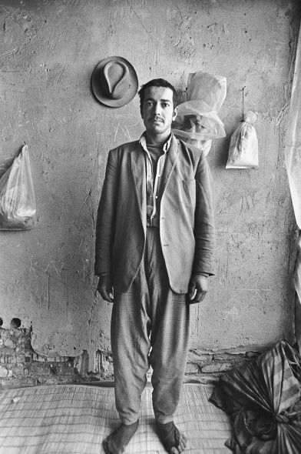

Slide 42
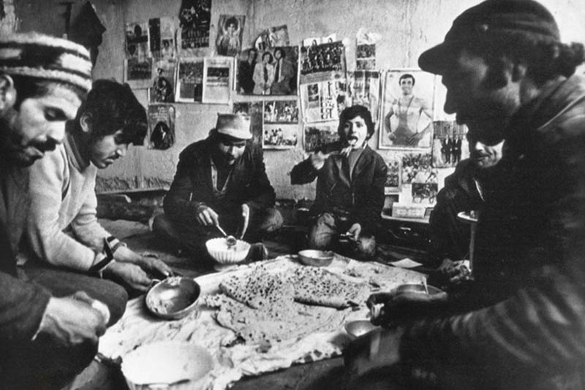

Slide 43
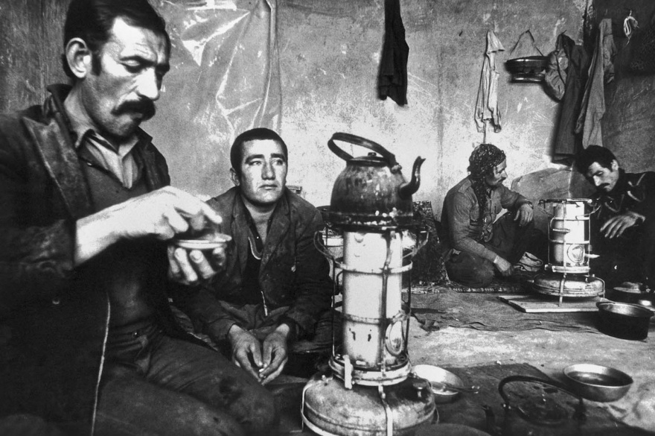

Slide 44
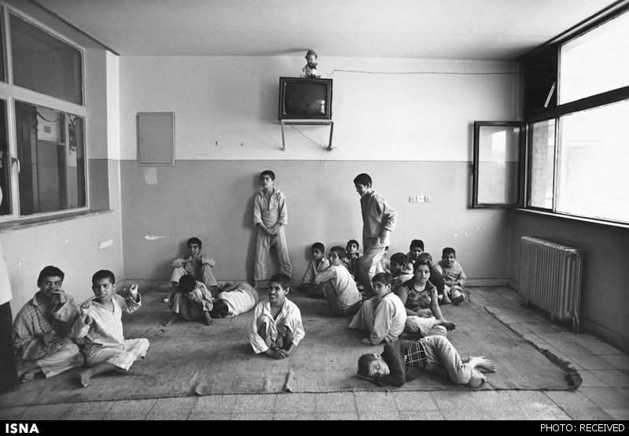

Slide 45
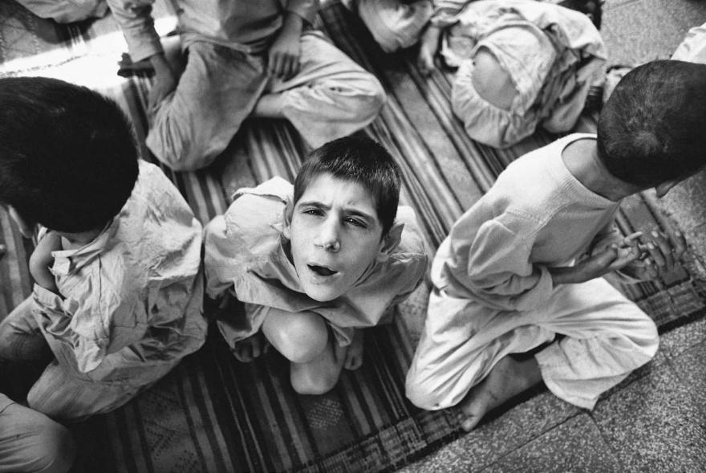

Slide 46
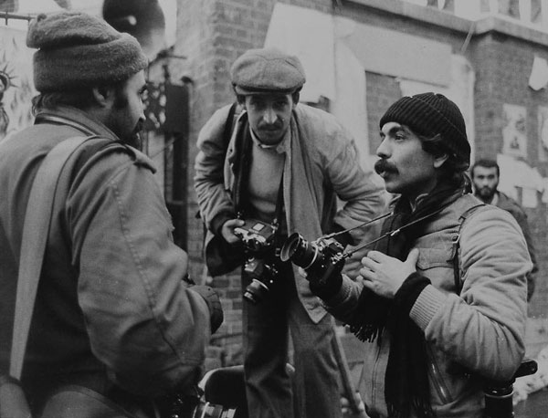
عکسهای انقلاب کاوه گلستان

Slide 47
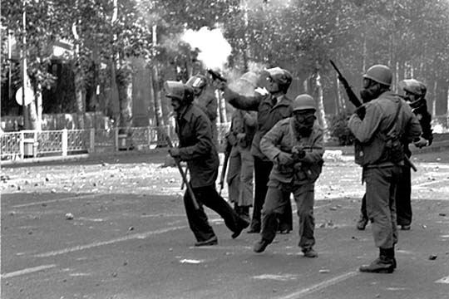

Slide 48
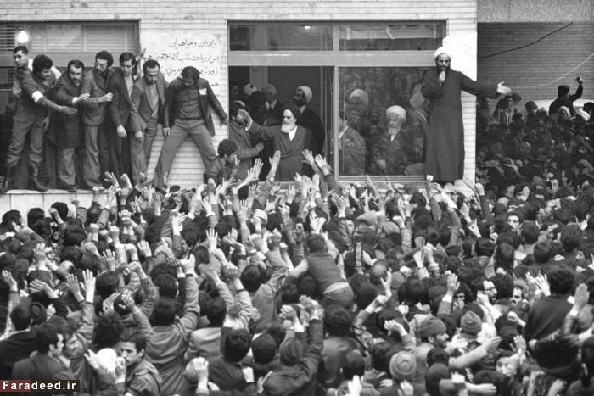

Slide 49
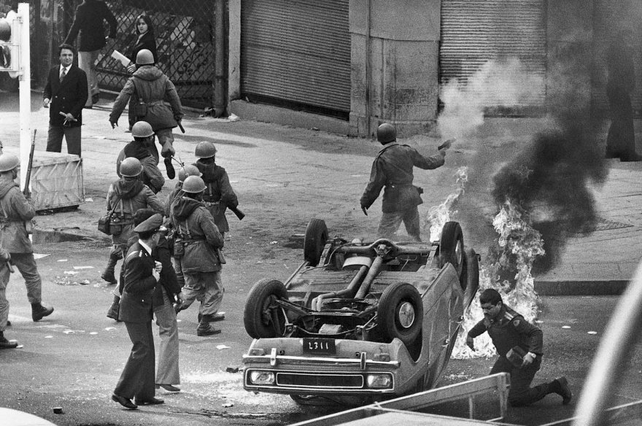

Slide 50
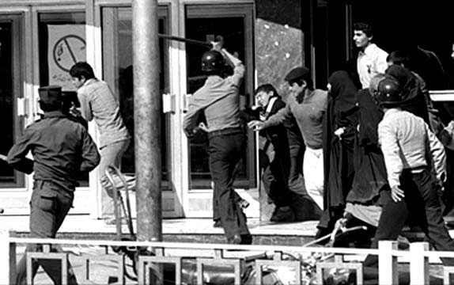

Slide 51
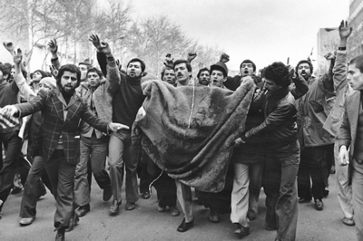

Slide 52
مقایسه دیدگاه عکاسانه عباس عطار و کاوه گلستان

Slide 53
عباس عطار
پیشینه تحصیلی او که ارتباطات اجتماعی بود، تاثیر زیادی در نگرش عکاسانه اش داشت.
او دوربین عکاسی را وسیله ای می دانست که قابلیت بیانی ویژه آن می توانست در جهت توسعه ارتباطات انسانی بکار برده شود.
عکس، قابلیت آن را داشت تا ظرفیت ادراکی و احساسی بیننده را به شکل منحصربفردی گسترش دهد. بنابراین، دوربین عکاسی برای عباس عطار واسطه و عکس گرفتن، هدف بود.
عباس عطار از طریق عکاسی، مانیفست سیاسی یا بیانیه اجتماعی را مطرح نمی کند و در پی آن نبود تا دیدگاه ویژه ای را در عکاسی تبیین کند بلکه بیننده را در مقابل صحنه هایی قرار می داد تا خود، ادراک، تفسیر و دریافت کند.
نحوه عکاسی عباس عطار بگونه ای است که بیننده را دعوت به همکاری در خوانش عکس می کند. همین ویژگی سبب ماندگاری عکسهای او می شود
تعامل عباس عطار با دوربین عکاسی، هر دو وجه مستند (وابسته به زمان و مکان)و هنری (مستقل و فارغ از شرایط محیطی) در بر می گیرد

Slide 54
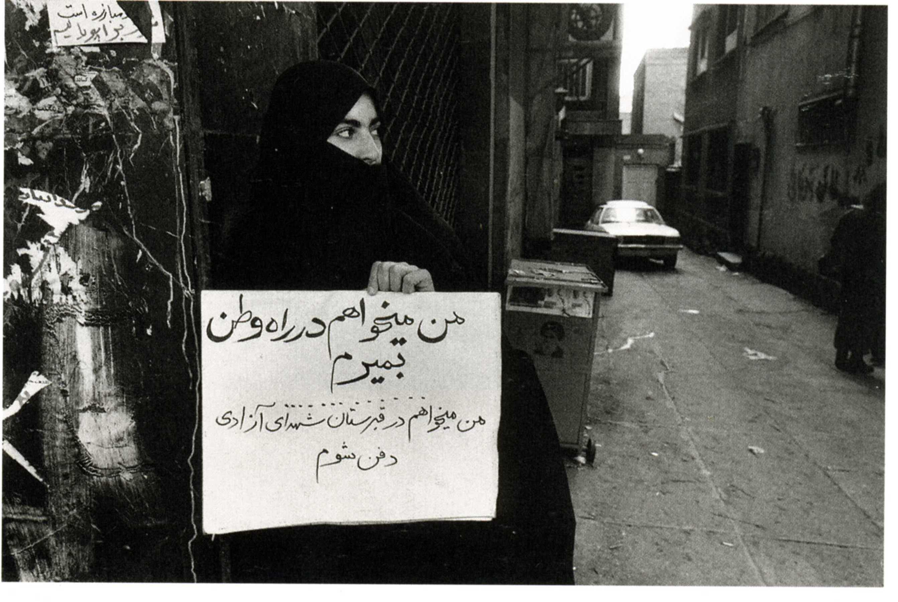

Slide 55
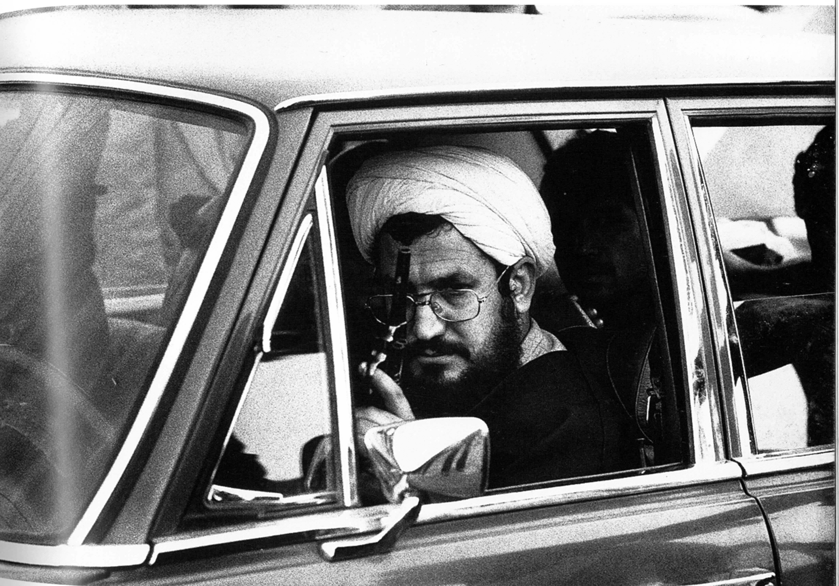

Slide 56
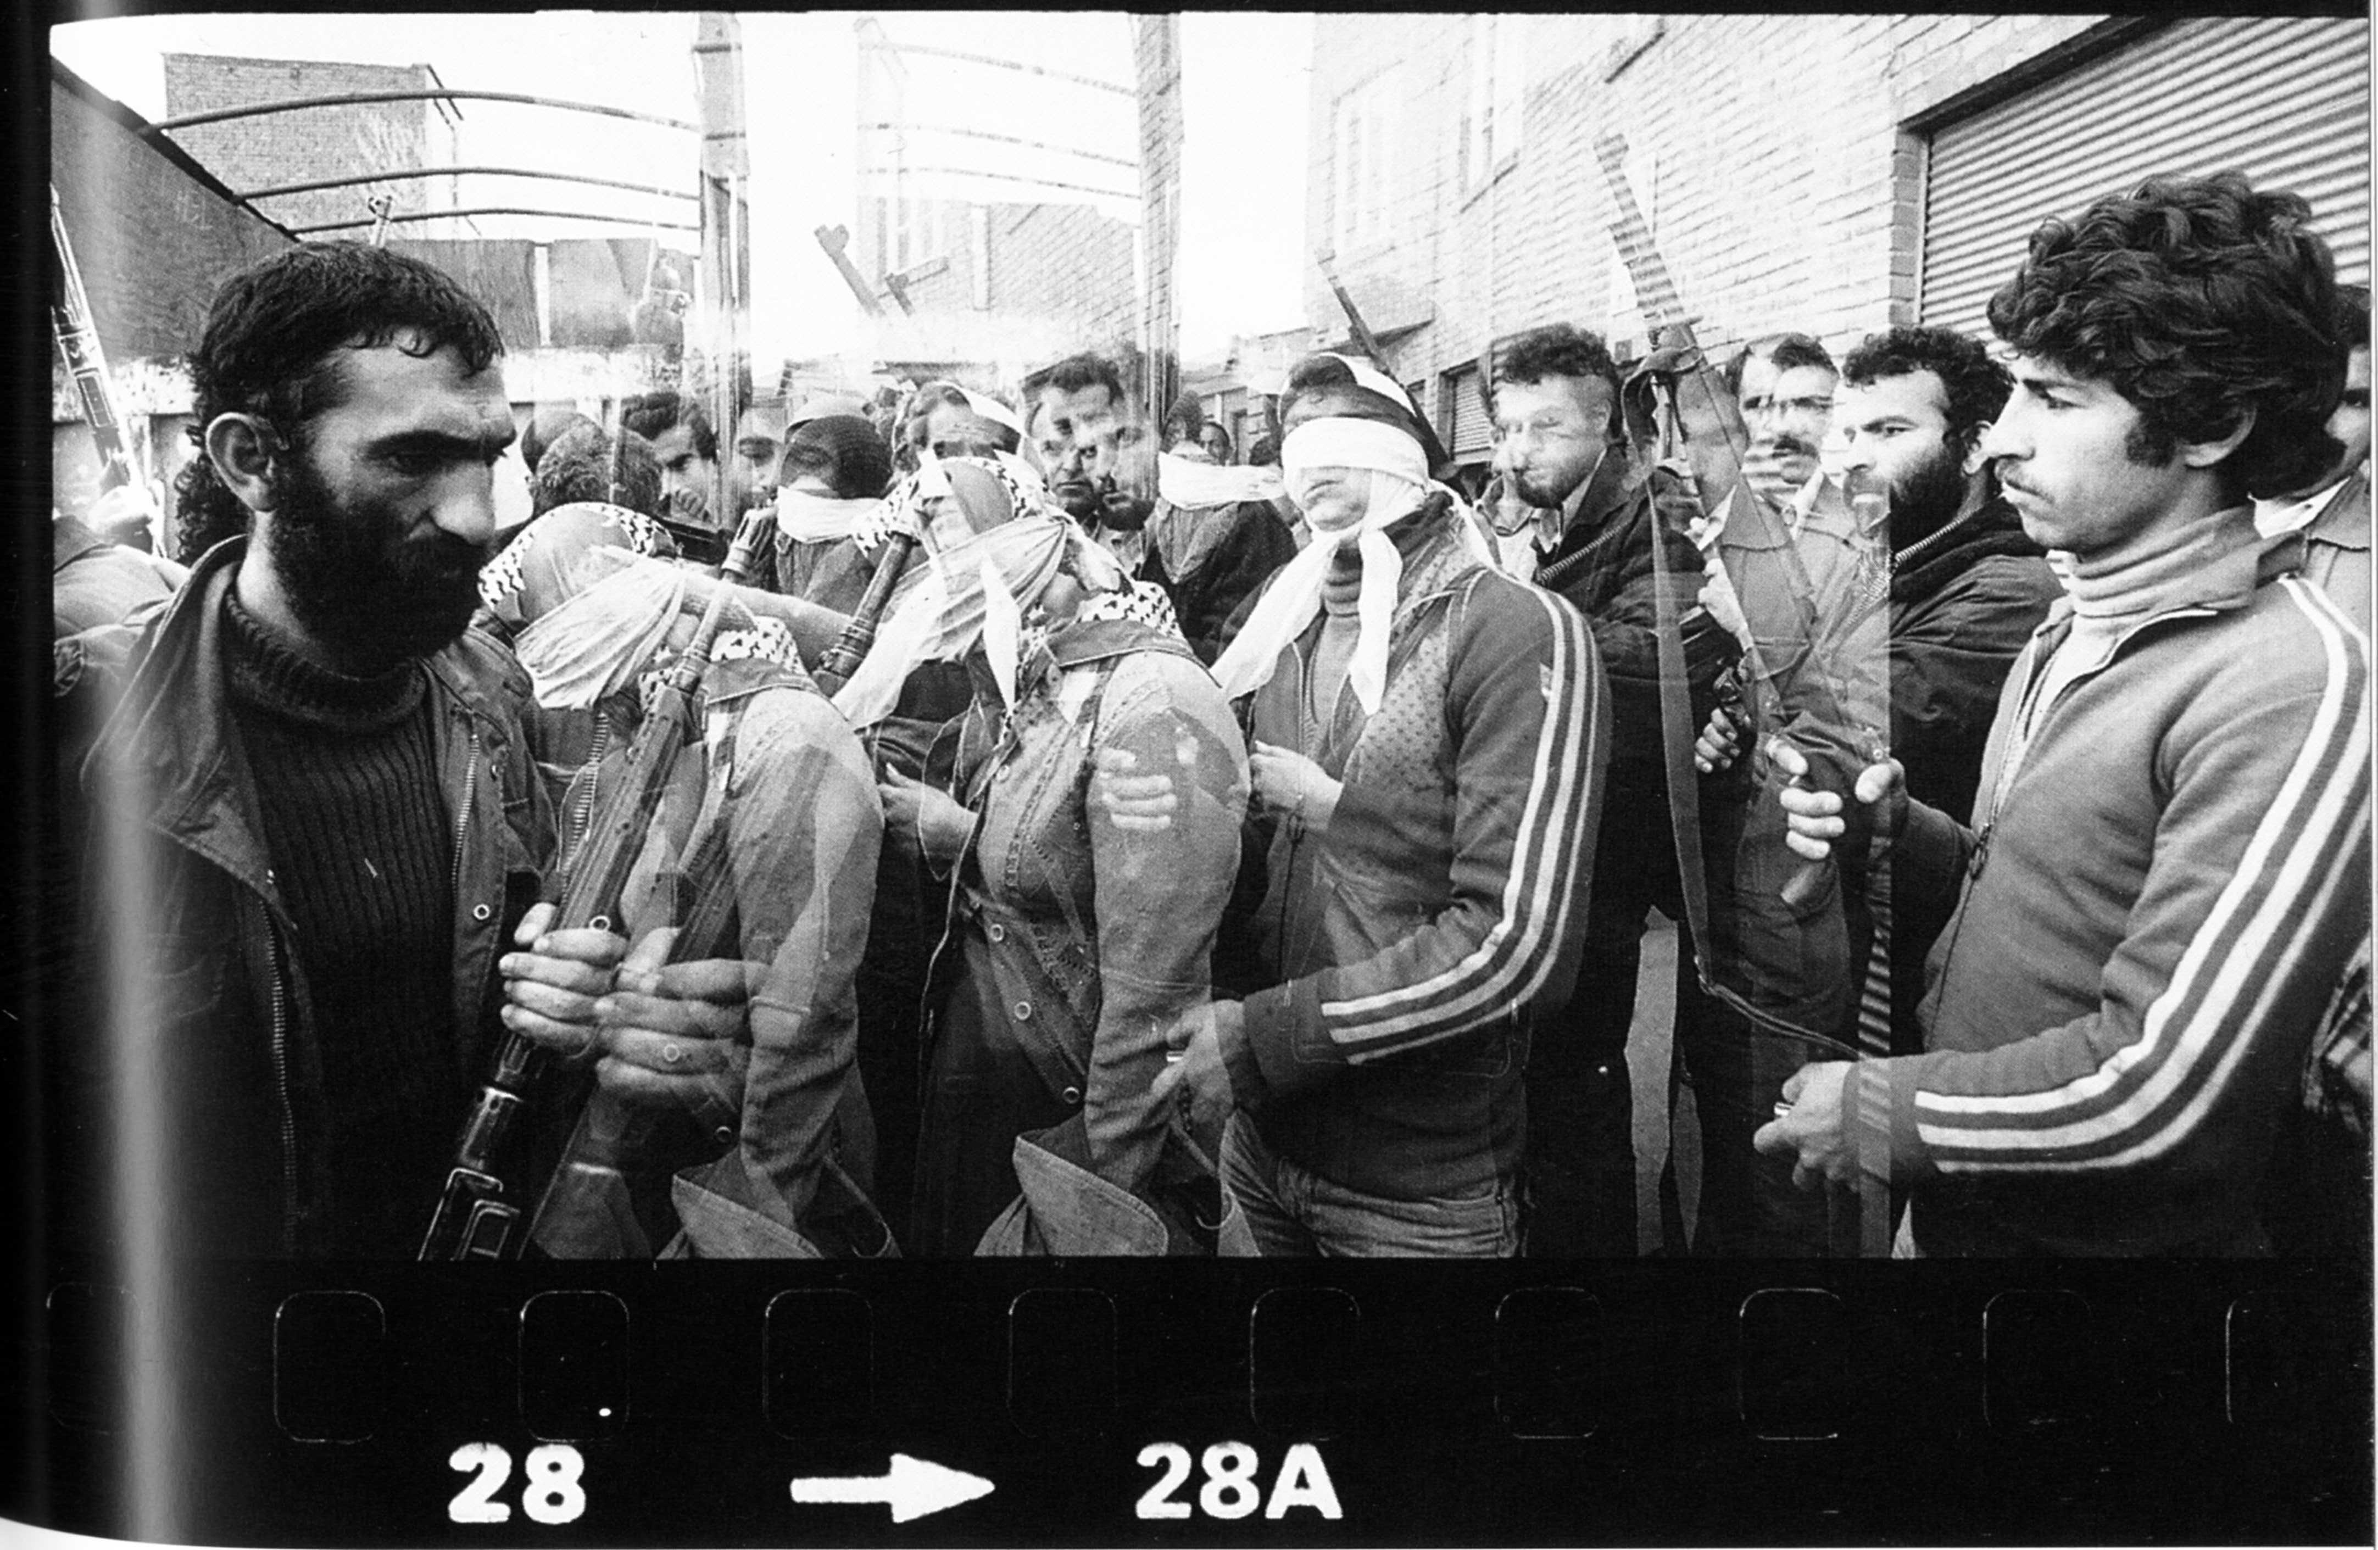

Slide 57
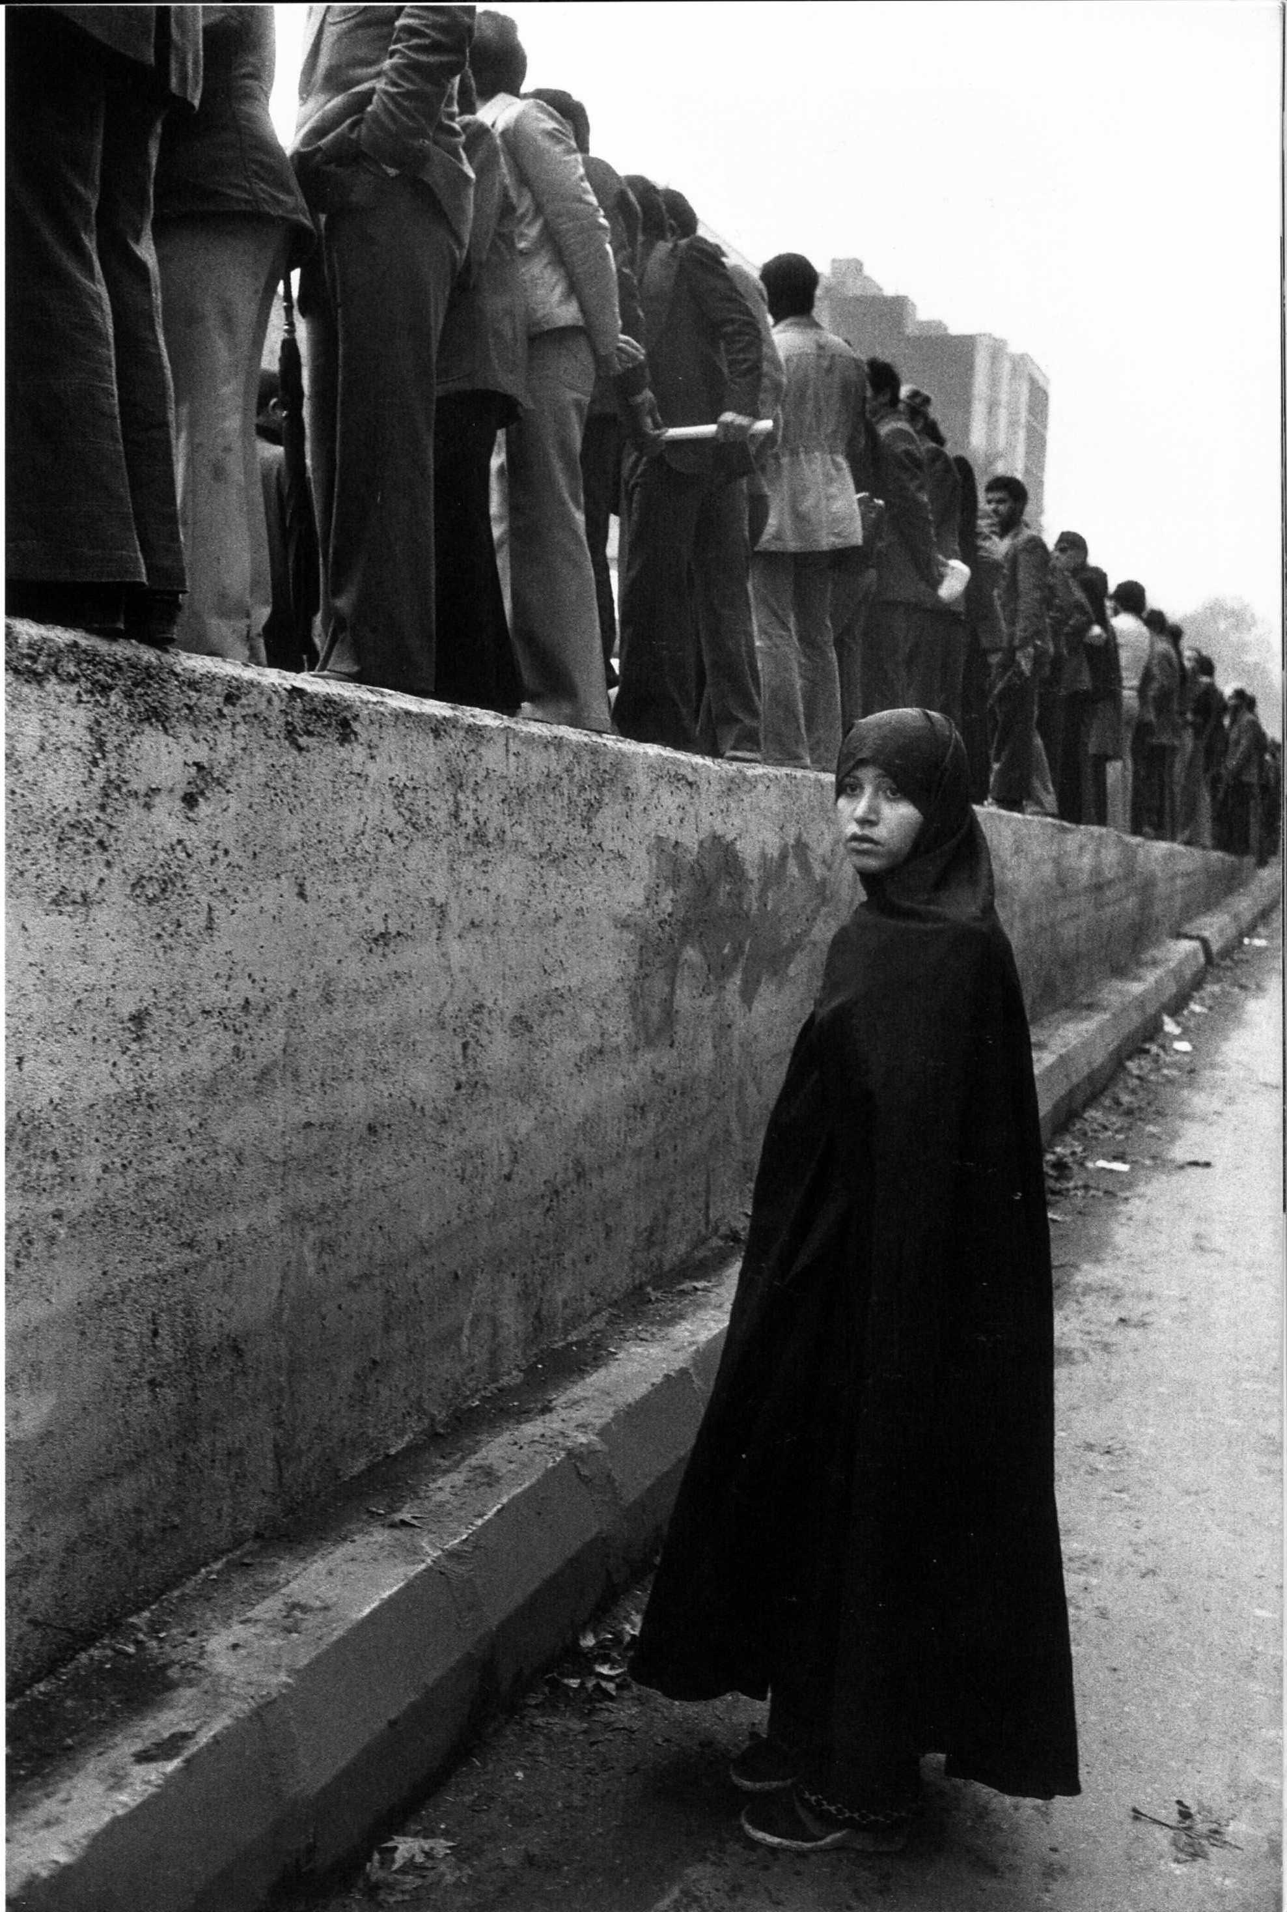

Slide 59
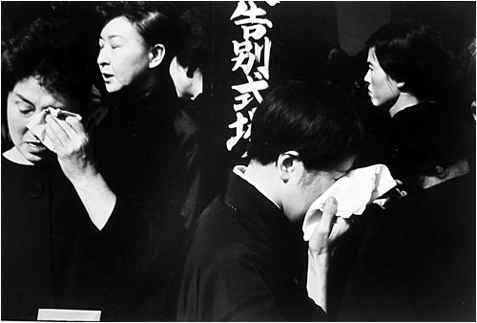

Slide 60
کاوه گلستان
تاثیر خانواده در روحیه اعتراضی و انگیزه برای کنش سیاسی (پدر بزرگ سردبیر روزنامه اجتماعی سیاسی، پدر (ابراهیم گلستان) ، نویسنده انتقادی، فعال ادبی، سینماگر پیشرو.
تاثیر جنبش های کارگری و ضد تبعیض نژادی ایرلند شمالی (او به سفارش روزنامه کیهان در سال 1353 برای عکاسی به مدت دو سال از آنها عکاسی کرد).
تقابل و فاصله گیری نسبت به محافل روشنفکری و شبه روشنفکری متاثر از دهه های 1340 و 50
فرار از نظام مدرسه ای و رها کردن نظام دانشگاهی.
علاقه مندی به مبارزات چریکی و رها بخش در جوامع مختلف

Slide 61
روحیه شخصی او با هر گونه قواعد از پیش تعیین شده و چارچوب های سازمانی و طبقه ای در تعارض بود.
او خود را یک چریک و مبارز اجتماعی می دانست و اگر به جای تفنگ، دوربین عکاسی را انتخاب کرد، کارآمدی و قدرت تاثیرگذاری بیشتر آن بود.
او خود را هنرمند نمی دانست و اتفاقا نسبت به آن بدبین بود. خود را عکاسی می دانست که هدفش افشاگری و انتشار آن جهت آگاهی طبقات فرودست و اصلاحات اجتماعی بود.
عکاسی برای او هدف نبود بلکه اسلحه ای برای آگاهی طبقاتی و خدشه دار کردن مناسبات قدرت بود.
عکس خوب، از نظر او باید توانایی برهم زدن مناسبات موجود در حاکمیت و تقابل با آن را داشته باشد. عکس باید فریادگر مظلومان باشد. مهم نیست عکاس کیست مهم این است که کارکرد مبارزاتی را داشته باشد.

Slide 62


Slide 63


Slide 64


Slide 65


Slide 66
نتیجه گیری
در عکس های عباس عطار وجوه هنری هم طراز وجوه مستند نقش آفرینی می کند.
در عکس های کاوه گلستان، خاصیت مستند پررنگ و تاریخ مصرف عکس محدود می شود.
در نگاه کاوه گلستان، عکاسی وسیله ای مبارزاتی بر ضد نظام های قدرت است.
در نگاه عباس عطار، عکس می تواند موجب افزایش ادراک دیداری شود بنابراین نحوه تعامل عکاس با دوربین و همچنین مشارکت بیننده در خوانش عکس اهمیت دارد.
در نگاه کاوه گلستان، انتشار عکس در وسیع ترین شکل ممکن اهمیت دارد. عکاس مهم نیست عکس مهم است.
در نگاه عباس عطار، انتشار عکس به افراد فرهیخته و نخبه اهمیت دارد و عرضه عکس به شکل نمایشگاه یا کتاب عکس ارجحیت دارد.

